Slide 1
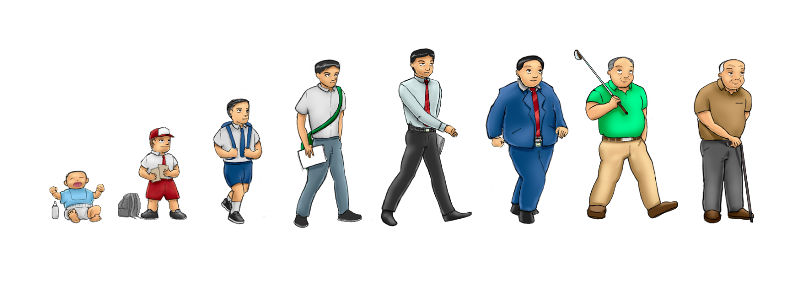

Slide 2
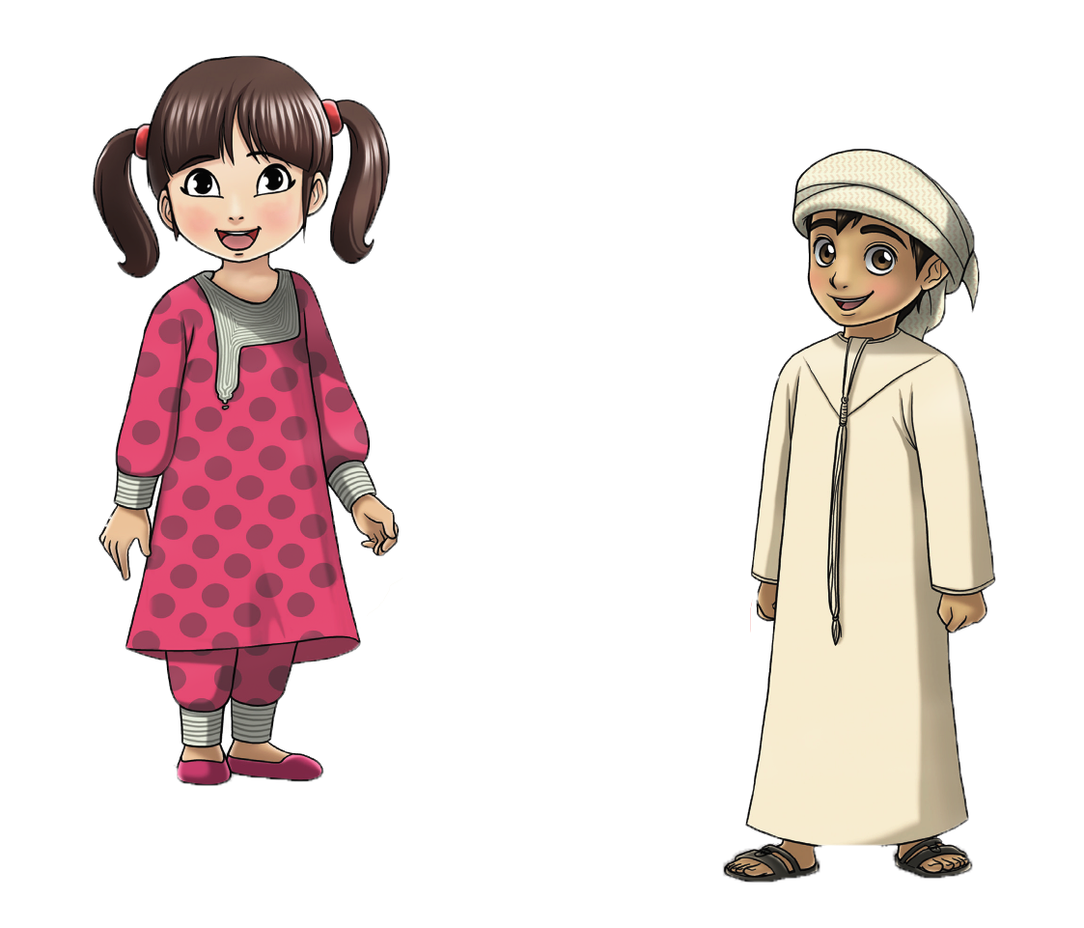
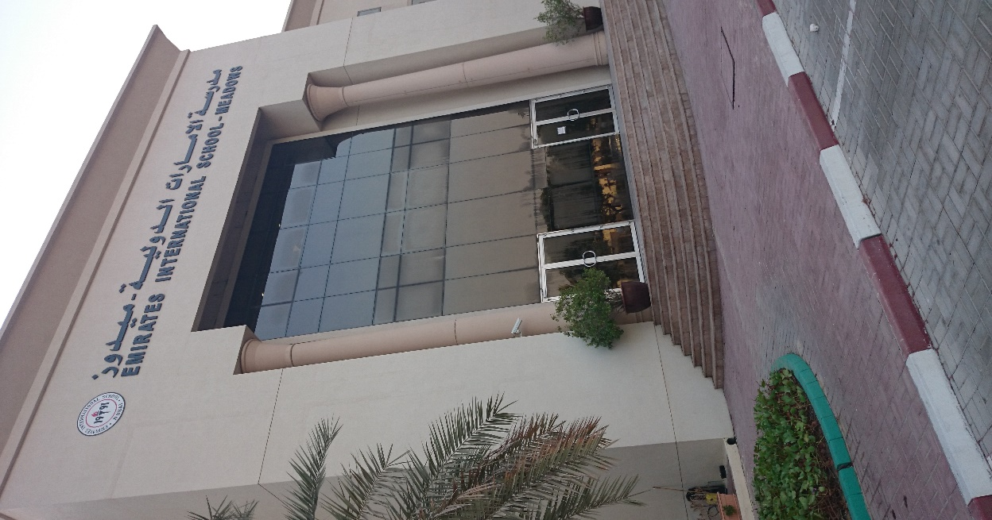
سورة العلق

Slide 3
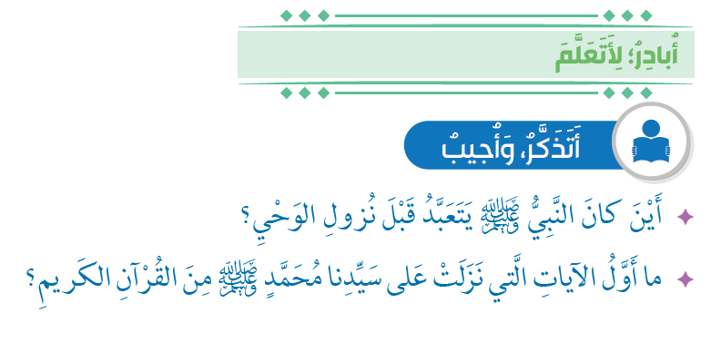
في غار حراء
(اقرأ باسم ربك الذي خلق)

Slide 4
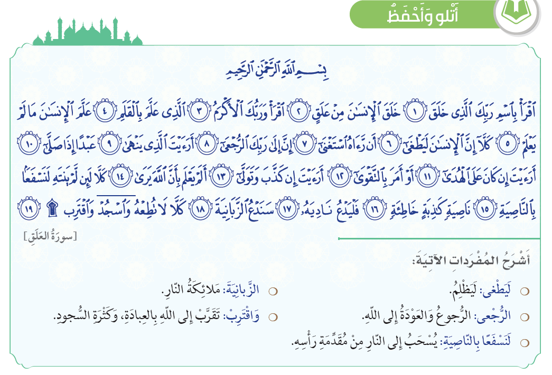

Slide 5
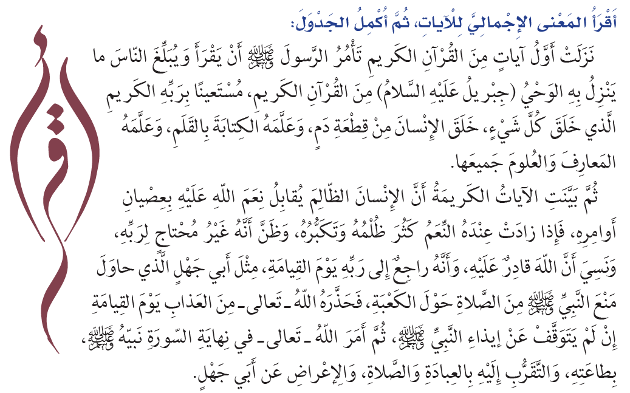

Slide 6
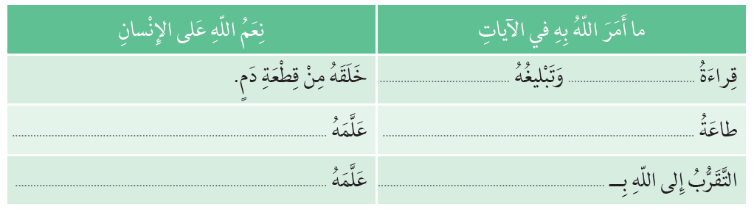
لجميع الناس
القرآن
القراءة والكتابة
الله
جميع العلوم
العبادة ( الصلاة )

Slide 7
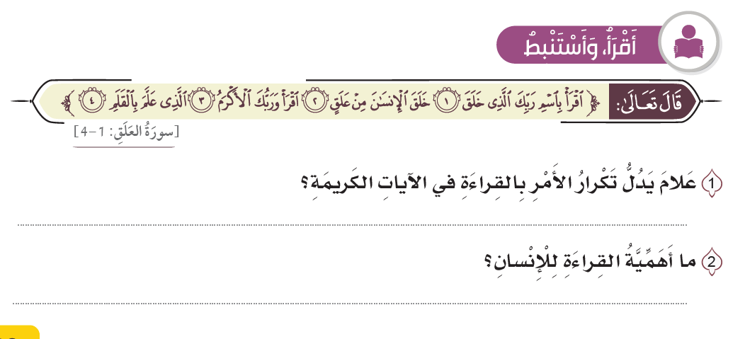
يدل على أهمية القراءة.
بالقراءة يزداد الإنسان علماً.

Slide 8
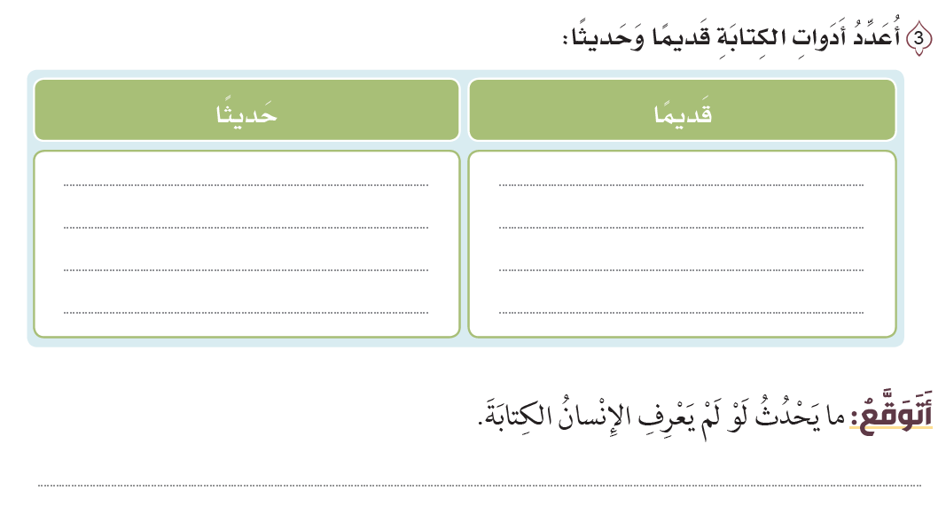
ــ القلم
ــ الكتابة الإلكترونية
ــ النحت على الحجر بالآلات الحادة.
ــ الريشة والحبر السائل
ينتشر الجهل

Slide 9
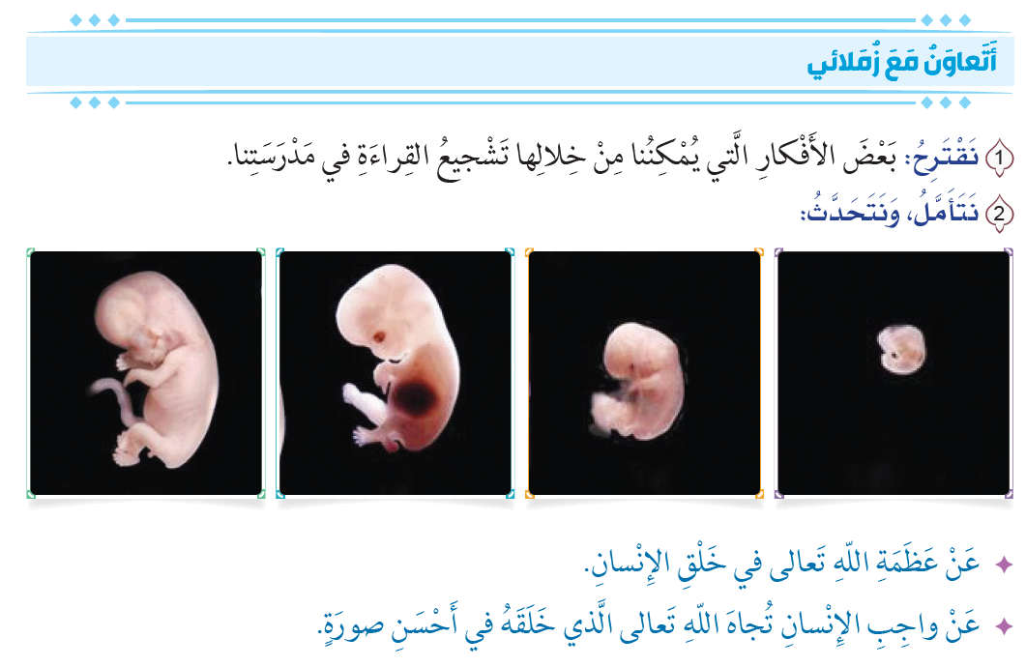

Slide 10
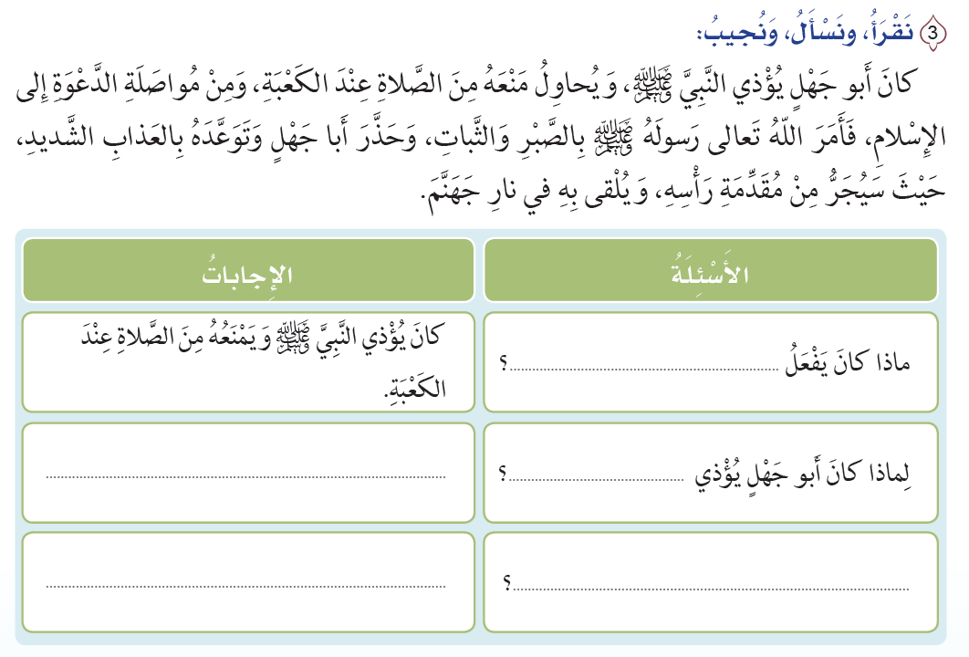
أبو جهل
ليتوقف عن الدعوة للإسلام
النبيﷺ
أمره بالصبر والثبات والعبادة
بم أمر الله الرسولﷺ

Slide 11
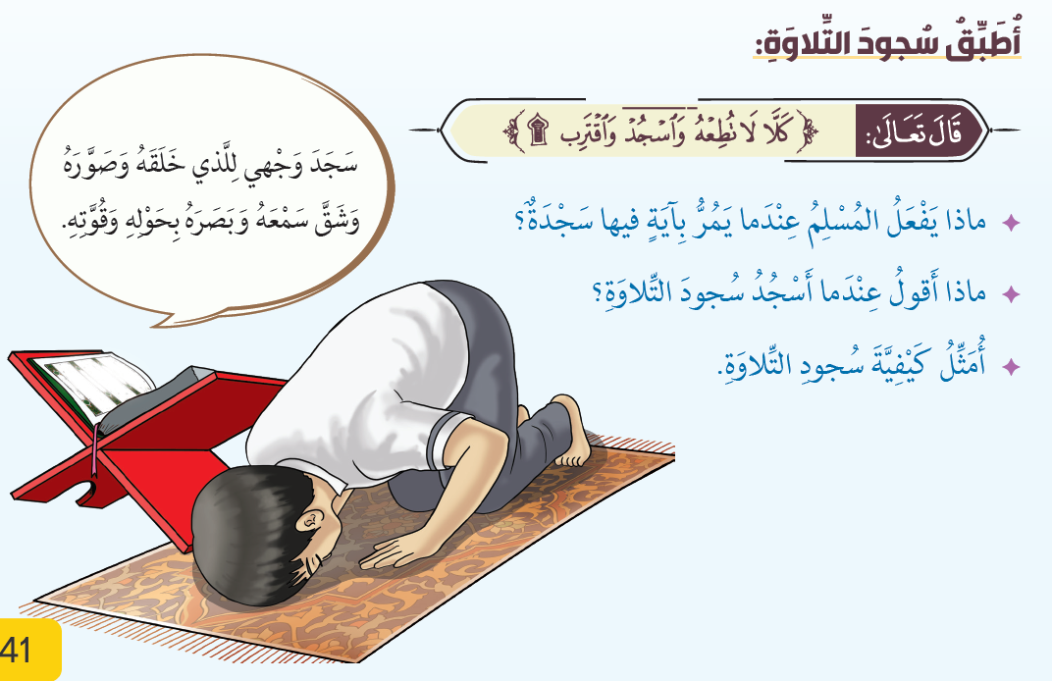

Slide 12
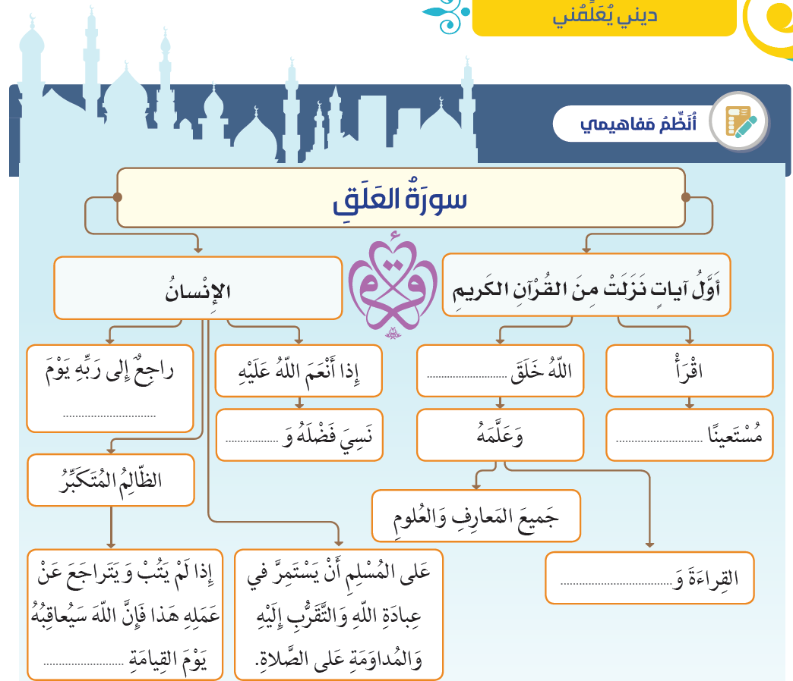
الإنسان
القيامة
تكبر
بالله
الكتابة
في جهنم

Slide 13
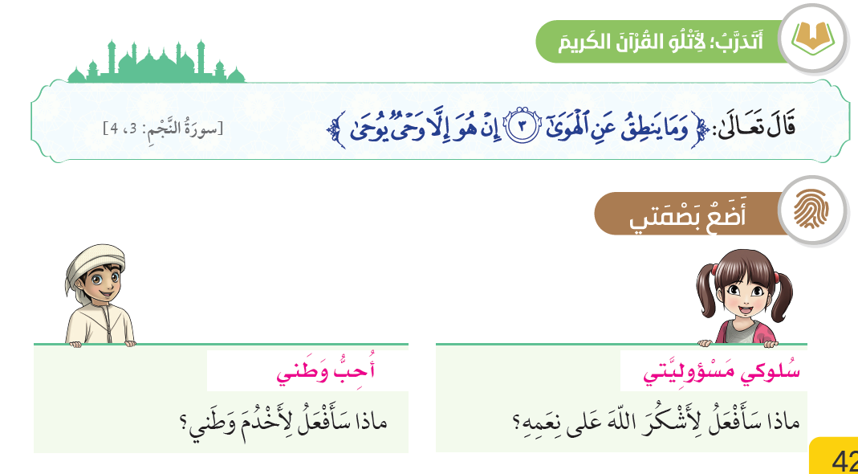

Slide 14
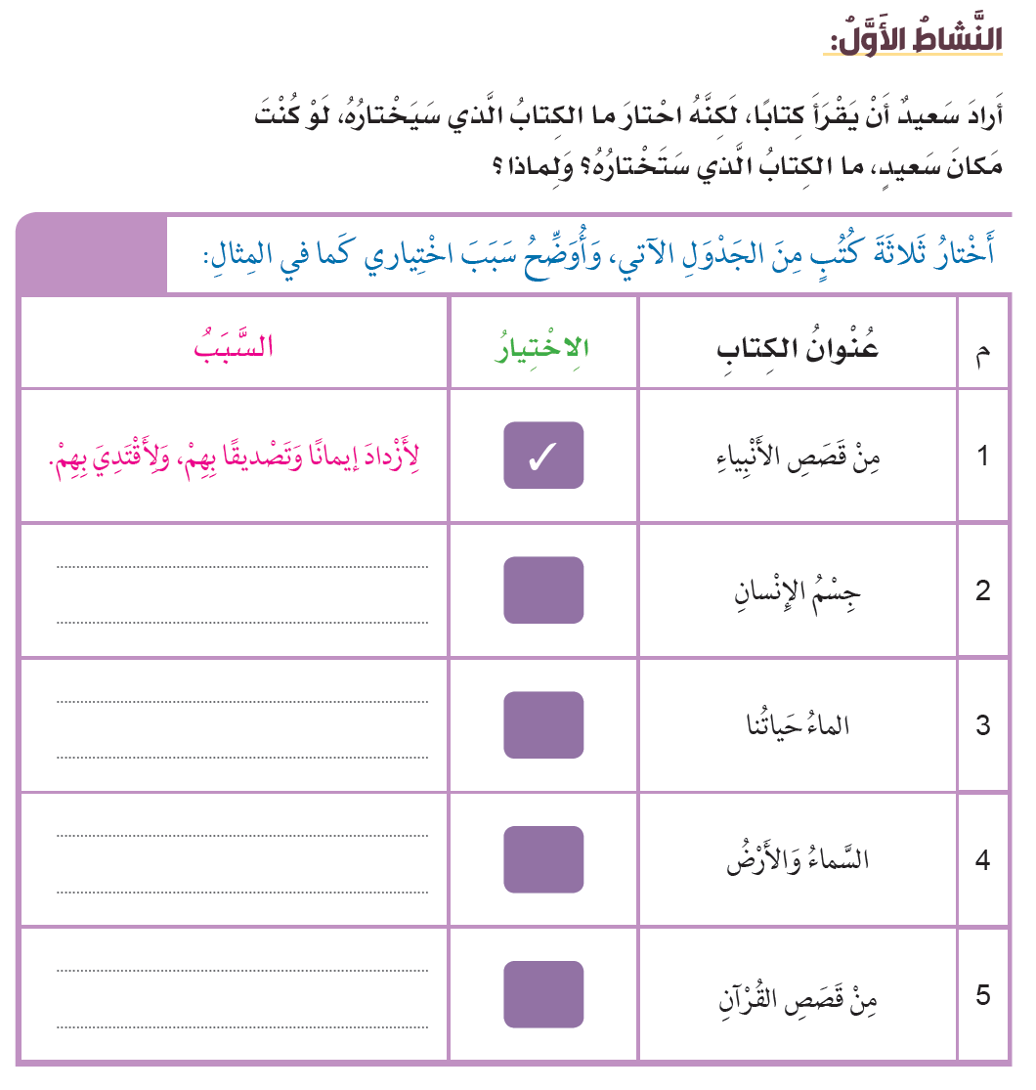

لأزداد إيمانا بقدرة الله
لأشكر الله على نعمه
لأزداد إيمانا بقدرة الله
لأتعلم منها دروس وعبر

Slide 15
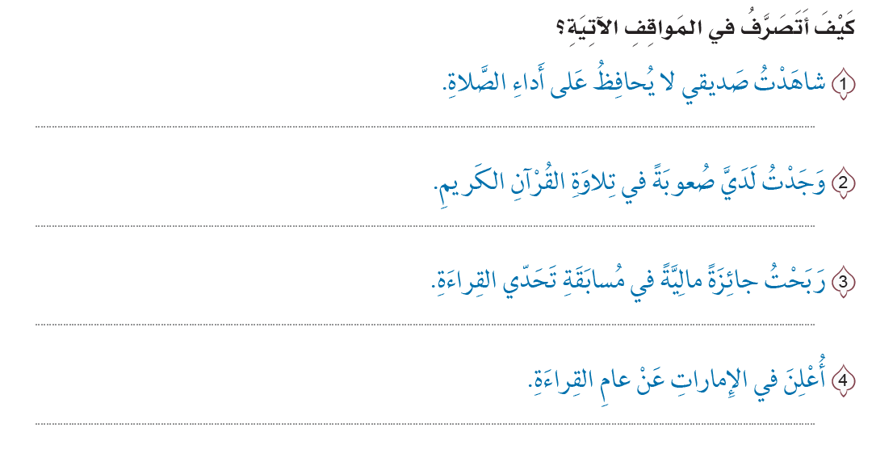
أنصحه بالمحافظة على الصلاة
أسجل في مركز لتحفيظ القرآن/ أستمع لتلاوة القرآن
أشكر الله
أجتهد في القراءة وأشجع أصحابي

Slide 16
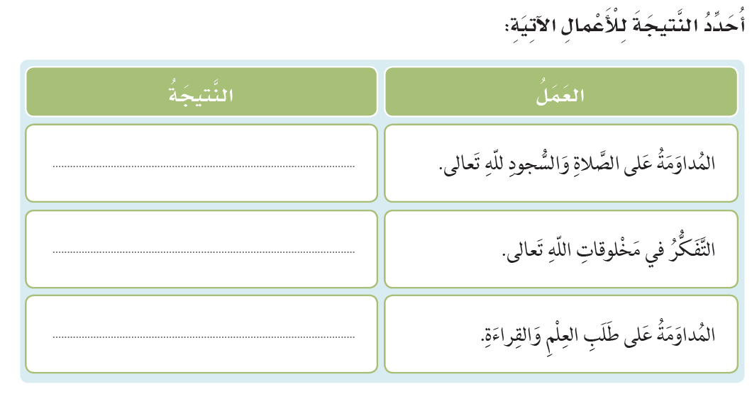
يزداد الإنسان قربا من الله
يزداد الإنسان إيمانا بقدرة الله
يزداد الإنسان علماً ويرضا عنه الله

Slide 17
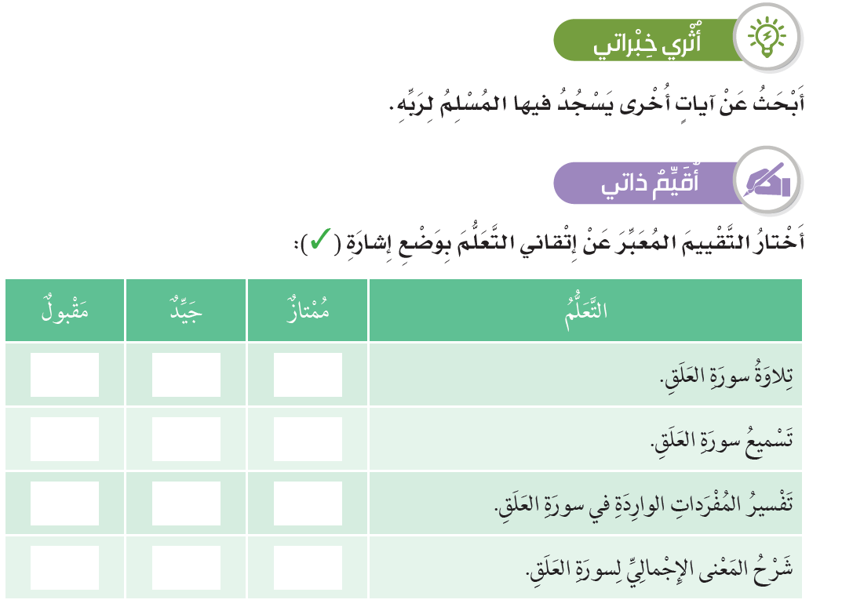

Slide 18

شكراً لكم

